Slide 1


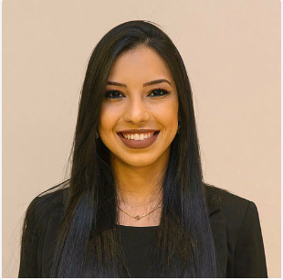
Reforma tributária
Questões principais da PEC 45/19 (versão comentada 6/7 de julho)
22 de agosto de 2023

Slide 2
Agenda
Carga tributária atual no Brasil?
Quais são os principais objetivos da Reforma Tributária no Brasil?
Principais desafios
Preocupações em relação ao setor de locação/ind de construção.
Possíveis Impactos positivos.
Reforma Tributária — Ministério da Fazenda (www.gov.br)

Slide 3
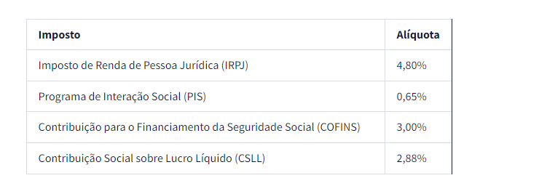
Carga tributária atual da indústria da construção civil no Brasil?
OBS. O modelo IVA já é praticado por mais de 170 dos 193 países do mundo.
INDÚSTRIA
A carga tributária em 2022 foi de 33,71%, de acordo com estimativa do Tesouro Nacional. Esse é o maior resultado na série histórica do Tesouro, iniciada em 2010.
Fonte: Reforma Tributária 2023: Entenda tudo sobre as mudanças - Portal da Indústria (portaldaindustria.com.br)
LUCRO PRESUMIDO 11,33%

Slide 4
Quais são os principais objetivos da Reforma Tributária no Brasil ?
(fase 1 – consumo/ fase 2 folha e renda – ajuste na tributação do patrimônio)
Neutralidade tributária do IVA (princípio a ser inserido na CF – art.156 - A)
IVA objetiva interferir o mínimo possível na atividade econômica. Para tanto, permite um amplo creditamento sobre todas as aquisições em que houve incidência tributária, seguido da compensação com débitos do imposto cobrado nas operações de venda de bens ou prestação de serviços.
Na ausência de tais débitos, o crédito é ressarcido em dinheiro, com agilidade
Simplificação
Simplificação: Reduzir o número de impostos e unificar tributos que possuem a mesma base de incidência. Fim da Guerra Fiscal (criação de um Fundo de desenvolvimento Regional)
Transparência
Tornar o sistema tributário mais claro e compreensível para a população.

Slide 5
O que muda?
A principal mudança com a Reforma Tributária será a extinção de cinco tributos. Juntos, eles representaram quase 38% da arrecadação em 2021. Fonte: Reforma Tributária 2023: Entenda tudo sobre as mudanças - Portal da Indústria (portaldaindustria.com.br)
Contribuição sobre Bens e Serviços (CBS), a ser arrecadada pela União substituirá o PIS, COFINS e IPI.
Imposto sobre Bens e Serviços (IBS) a ser arrecado pelo Estado de destino substituirá o ICMS e ISS.
Imposto seletivo – será uma espécie de sobretaxa sobre produtos e serviços que prejudiquem a saúde ou o meio ambiente.
Exceções – Zona Franca de Manaus e o Simples manteriam suas regras atuais
De acordo com a redação da PEC 45/19 aprovada na Câmara, os optantes do Simples poderão continuar apurando o IBS e a CBS pelo regime simplificado e, neste caso, a situação ainda melhora, pois poderão transferir crédito no montante dos tributos apurado pelo Simples para as empresas tomadoras do serviço.
Alíquota zero de CBS - Cesta básica nacional, medicamentos para doenças graves, serviços de ensino superior (Prouni).
Alíquota zero de IBS e CBS
Pessoas físicas que desempenhem atividades agropecuárias, pesqueiras, florestais e extrativistas vegetais in natura;
No caso de produtor rural pessoa física, isenção de IBS e CBS vale para quem tem receita anual de até R$ 2 milhões.
Livros: Livros continuarão com imunidade tributária

Slide 6
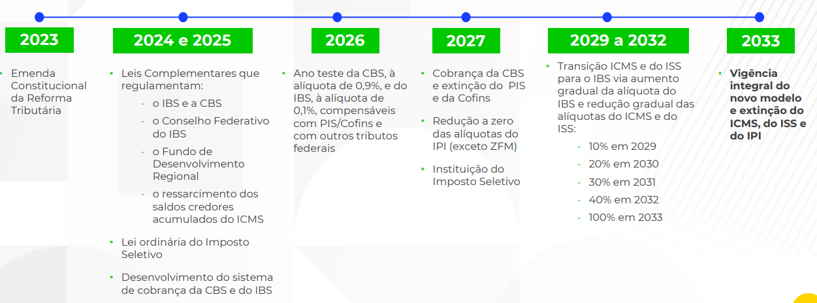
O que muda?
Cashback – prevê a implantação de um cashback ou devolução de parte do imposto pago. Mas as faixas da população de baixa renda que seriam beneficiadas e o funcionamento do mecanismo ficarão para uma lei complementar.
Transição: Fonte: Apresentação do PowerPoint (www.gov.br)

Slide 7
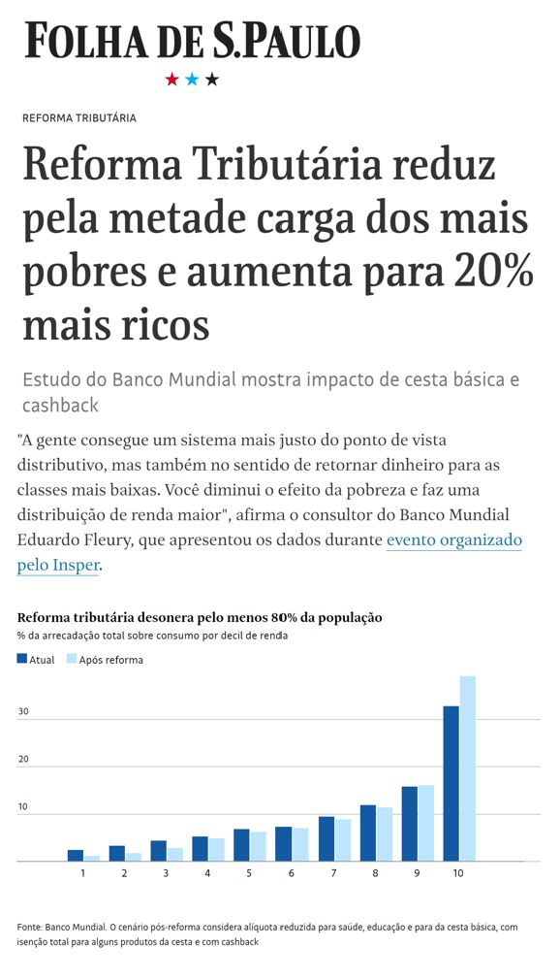
Cash Back

Slide 8
O que muda?
IPVA
• Inclusão de cobrança de Imposto sobre a Propriedade de Veículos Automotores (IPVA) para veículos aquáticos e aéreos, como jatos, helicópteros, iates e jet skis;
• Possibilidade de o imposto ser progressivo conforme o impacto ambiental do veículo. Quem polui mais, pagaria mais;
• Possibilidade de que carros elétricos paguem alíquotas menores;
Herança e doação
• Progressividade do Imposto de Transmissão Causa Mortis e Doação (ITCMD);
• Alíquota subirá conforme o valor da transmissão; transferência a competência do imposto sobre bens móveis, títulos e créditos ao Estado onde tiver domicílio;
• Cobrança sobre heranças no exterior
• Isenção de ITCMD sobre transmissões para entidades sem fins lucrativos com finalidade de relevância pública e social, inclusive as organizações assistenciais e beneficentes de entidades religiosas e institutos científicos e tecnológicos
IPTU
• Possibilidade de prefeituras atualizarem base de cálculo do Imposto Predial e Territorial Urbano (IPTU) por decreto;
• Decreto obedecerá a critérios gerais previstos em lei municipal;
• A medida atende a pedido das prefeituras.

Slide 9
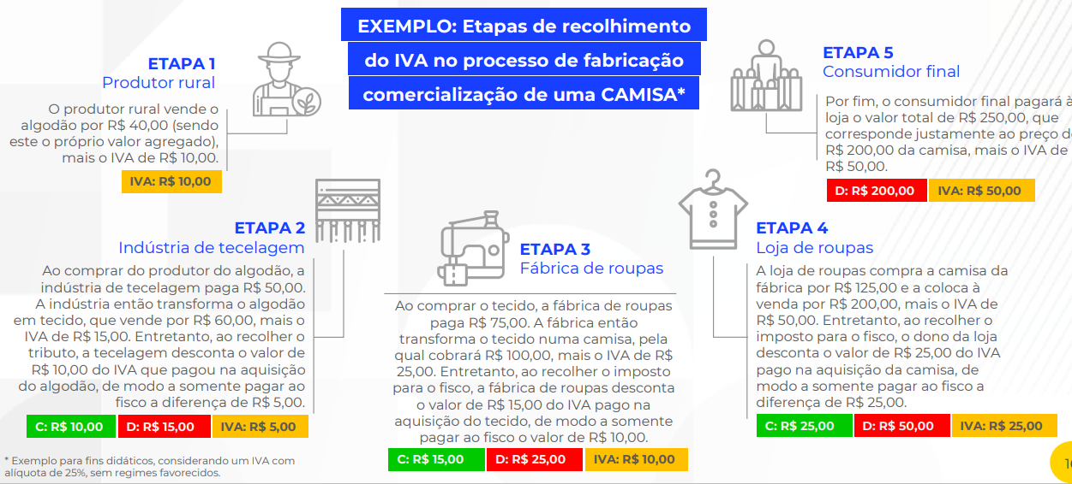
Exemplo de aplicação: Fonte: Apresentação do PowerPoint (www.gov.br)

Slide 10
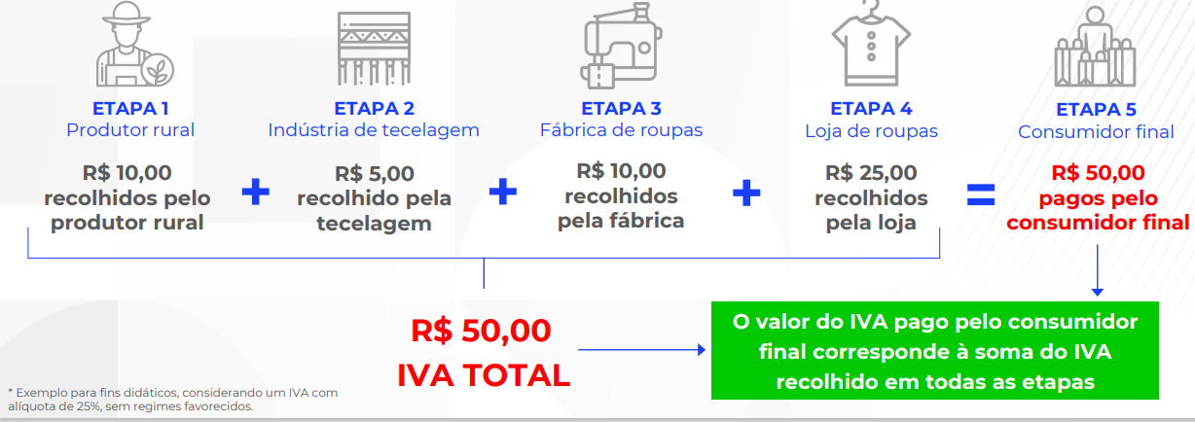
Exemplo de aplicação: Fonte: Apresentação do PowerPoint (www.gov.br)

Slide 11
RECEIOS – SETOR DE CONSTRUÇÕES E LOCAÇÕES
“o Itaú estima que os setores com maior aumento de carga serão construção civil, atividades técnicas, água e saneamento, serviços domésticos, atividades administrativas e indústria extrativa. A tributação sobre essas atividades tende a subir 8 pontos percentuais como proporção da receita. Em alguns casos, isso pode significar o triplo da cobrança atual.”
Construção e serviços podem pagar mais com Reforma Tributária; veja como fica cada setor (fenafisco.org.br)
Aumento de carga tributária.
Aumento de preço
Não possuem créditos significativos;
Consideração importante.
As empresas que contratam locação/serviços passarão a tomar crédito dos tributos incidentes sobre os serviços de forma ampla e sem restrição.
Hoje, quando contratam serviços/locações as empresas têm dificuldade para se creditar de PIS/Cofins. Pela lei, o crédito só está disponível para as empresas no regime não-cumulativo e depende de uma análise subjetiva se aquele serviço é um insumo para a empresa, ponderando-se o risco de questionamento da autoridade fiscal

Slide 12
Principais desafios
Aprovação no Senado;
Definição de IVA único ou dual
Definição de alíquotas
Aumento de carga para alguns setores.
Período de transição.
Principais vantagens:
Clareza no sistema;
Redução de burocracia;
Redução de incertezas e litígios.

Slide 13
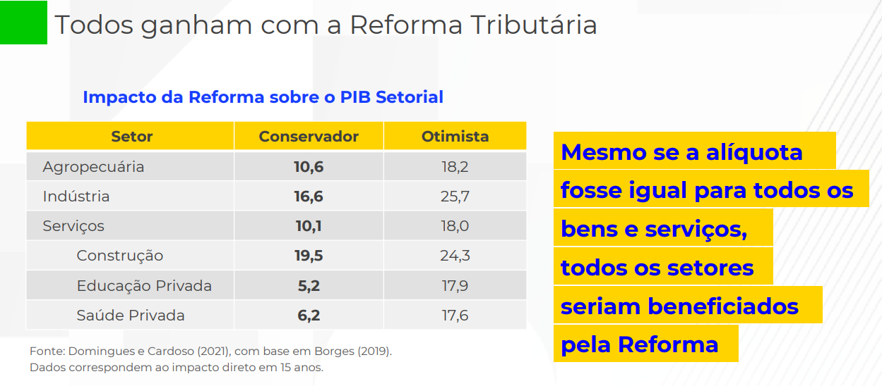
Promessa de crescimento em todos os setores.
Fonte: Apresentação do PowerPoint (www.gov.br)

Slide 14
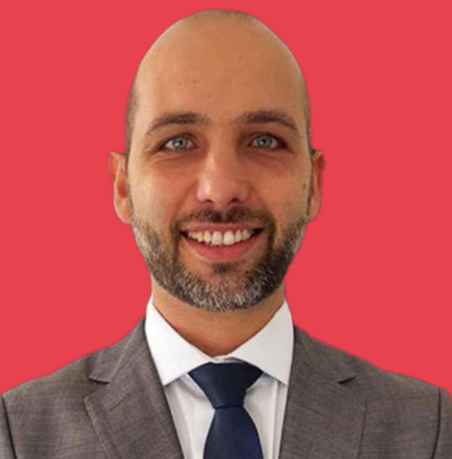
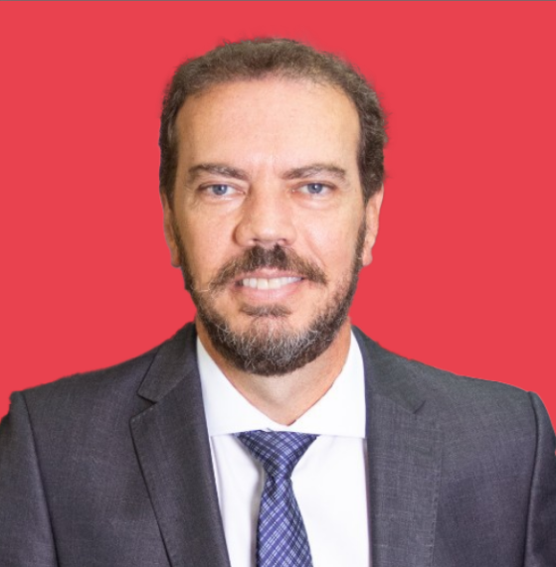
Fábio Martins Bonilha Curi (fabio@curidametto.com)
• Doutor em Direito Comercial pela USP (2022).
• Graduação em Direito pela Universidade Estadual Paulista Júlio de Mesquita Filho (2006).
• Mestrado em JUSTIÇA, EMPRESA E SUSTENTABILIDADE pela Universidade Nove de Julho (2013).
• Professor da graduação e da pós graduação da FACAMP.
• Atuação nas áreas tributária e societária - contenciosa e preventiva.
• Implementação e fiscalização de programas de compliance
Reinaldo de Francisco Fernandes
RF FERNANDES ADVOGADOS• Advogado e professor de Direito do Trabalho da FACAMP e de pós da UNICAMP e Mackenzie. • Mestre e Doutor em Direito do Trabalho pela USP, pesquisador dos grupos dos grupos de pesquisa GETRAB-USP e do GERTS-FACAMP. • Sócio fundador da R. F. FERNANDES SOCIEDADE INDIVIDUAL DE ADVOCACIA • Advogado Depto Jurídico da Abrasfe.

